Slide 1
Chức năng đăng ký đăng nhập trong WooCommer
Link tham khảo:
https://www.youtube.com/watch?v=PCQqUA0MQFY
Mặc định là ko cần tài khoản thì vẫn có thể mua hàng.
====➔ Cần cài đặt trong woocommer

Slide 2
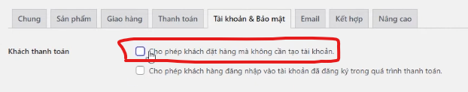
Tắt bỏ tính năng này để ko thanh toán đc khi chưa có tài khoản

Slide 3
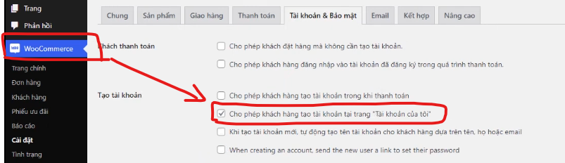
Chọn dòng số 2.

Slide 4
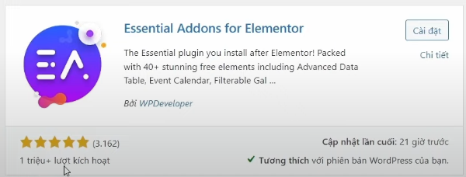
Chức năng đăng nhập tài khoản
Trong trang tài khoản của tôi cũng có mà.
Cài thêm Plugin
Plugin tạo trang đăng ký và đăng nhập.

Slide 5
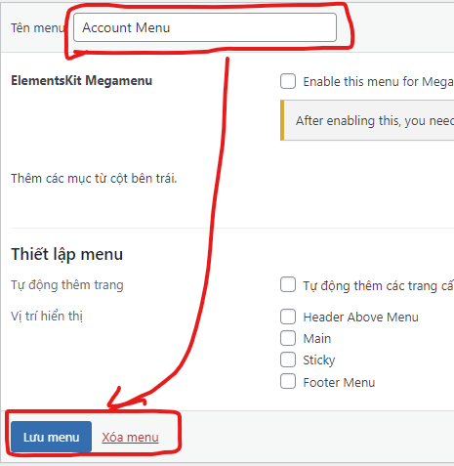
Tạo ra một Menu mới:

Slide 6
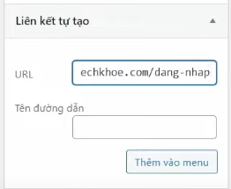
Tạo ra liên kết tự tạo
Liên kết đến trang đăng nhập.

Slide 7
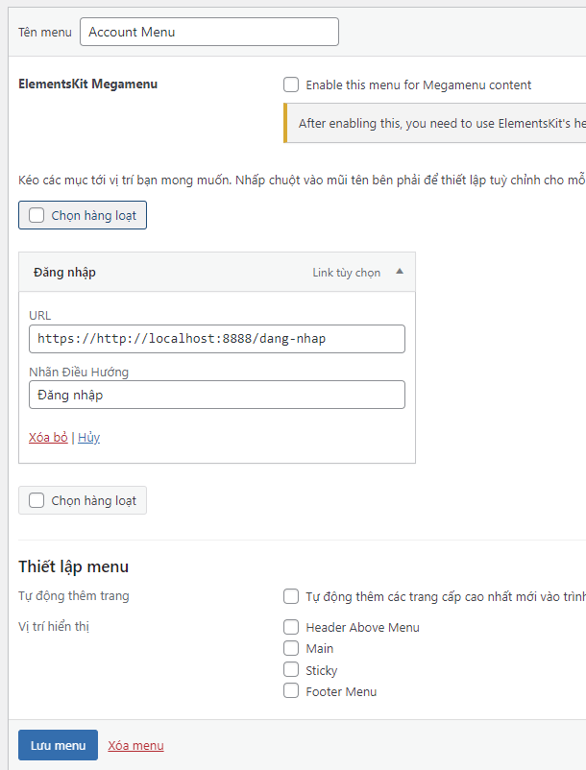
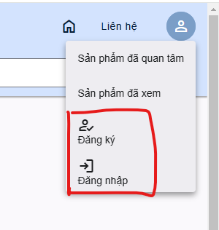
Nhấn lưu lại.
Tạo thành “ Menu phụ” trên Header.
Mục tiêu: đang muốn đưa phần đăng ký, đăng nhập ra bên ngoài như thế này.

Slide 8
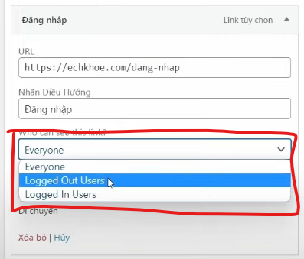

Áp dụng cho những người chưa đăng nhập có thể xem được link này.

Slide 9
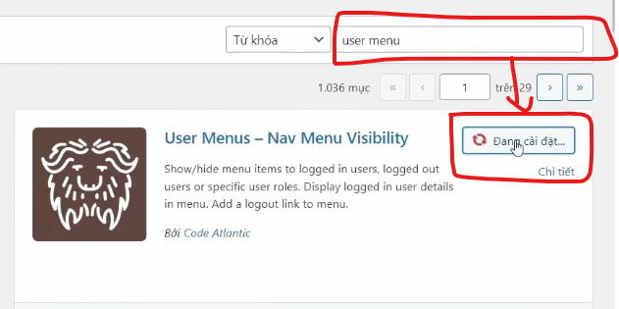
CÀI Plugin UserMenu:

Slide 10
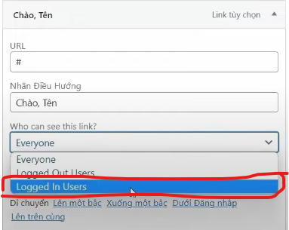
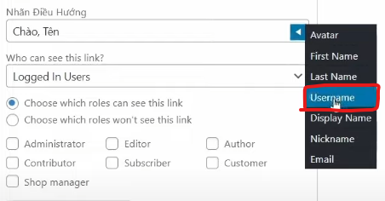
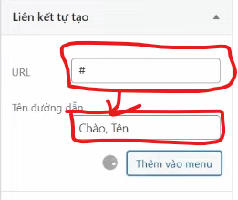
Hiển thị tên người dùng( User) đang đăng nhập WebSite
Chỉ hiển thị với người đã Loggin rồi.

Slide 11
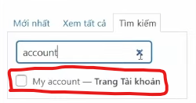
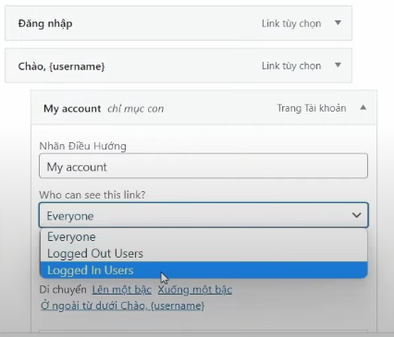
Menu tài khoản cho phép User chỉnh sửa tài khoản của mình
Là trang con của trang Chào tài khoản.

Slide 12
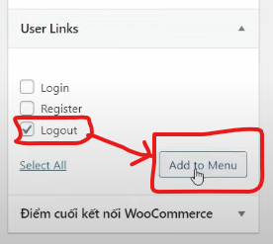
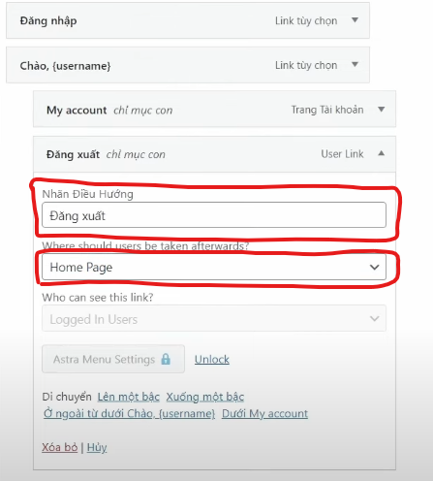
Tạo ra nút Log-out
Cho quay trở về trang chủ khi đăng xuất.

Slide 13
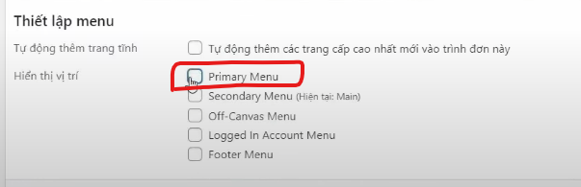

Slide 14
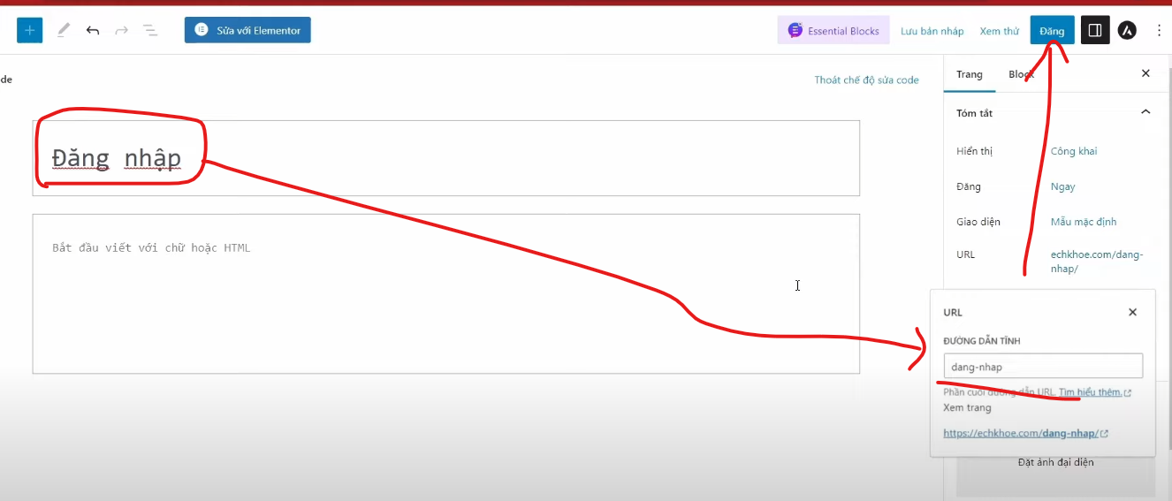
Tạo trang đăng nhập
Tiến hành sửa trang với Elementor.

Slide 15
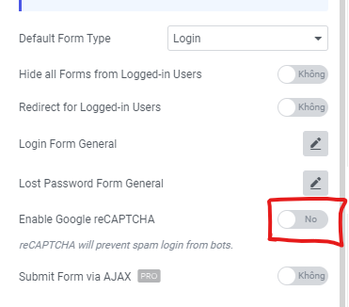
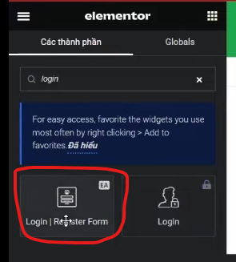
Bỏ tính năng gg hỏi có phải là robot hay ko của google

Slide 16
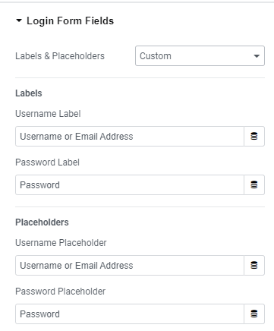
Chỉnh nội dung hiển thị.

Slide 17
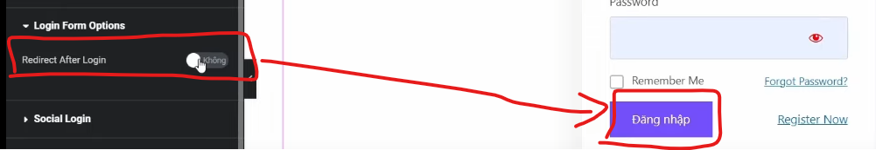
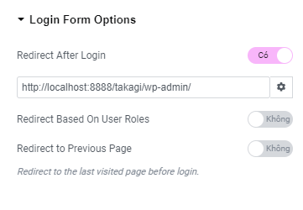
Chỉnh trang đi vào sau khi đăng nhập.
Điền link trang muốn đi vào.

Slide 18
Sửa trang đăng nhập mặc định trong Worpress:

Slide 19
Chức năng đăng ký đăng nhập, link tham khảo:
https://www.youtube.com/watch?v=s4CPSGUkQaY

Slide 20
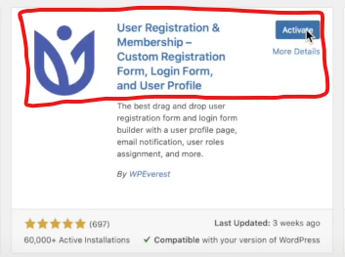
Plugin cho việc đăng ký tài khoản
Link hướng dẫn chi tiết, khả dụng:
https://www.youtube.com/watch?v=s4CPSGUkQaY

Slide 21
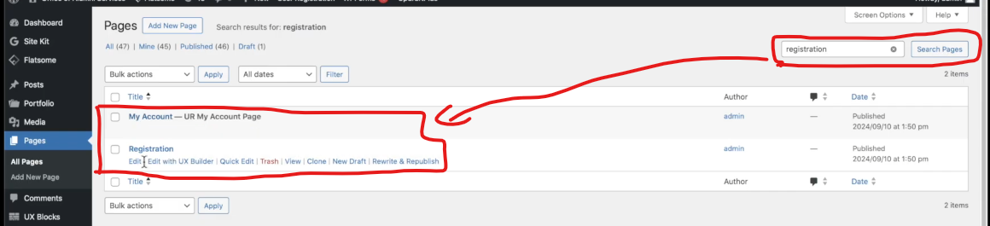

Slide 22
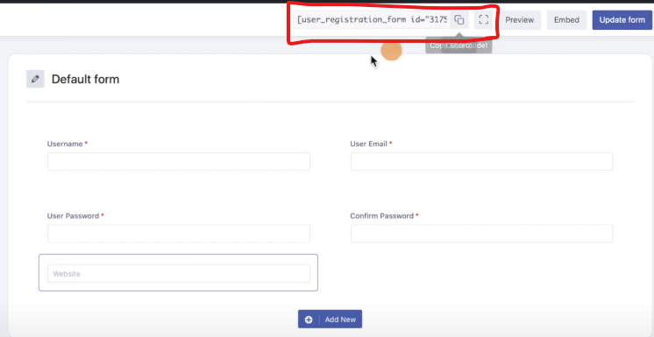
Copy Code của Form này.

Slide 23
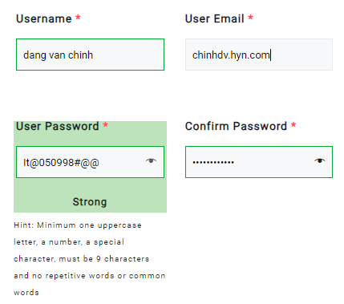
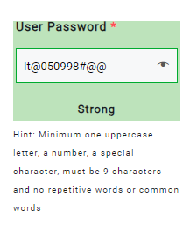
Password User:

Slide 24
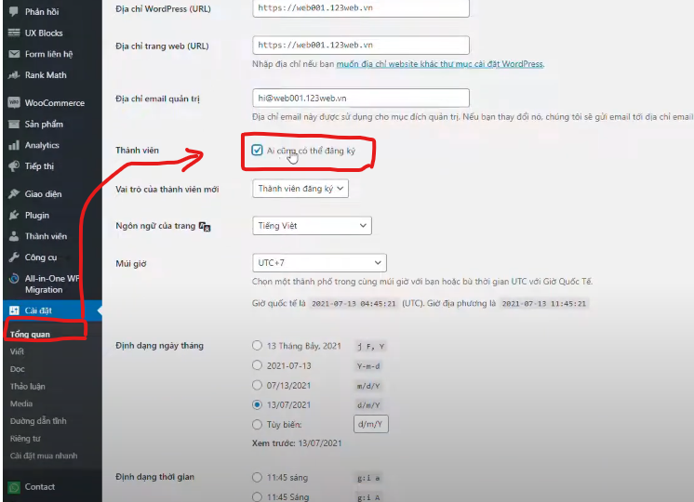
Mặc định Wordpress ko cho khách hàng đăng ký tài khoản
Cần phải bật tính năng đăng ký tài khoản
Chú ý: phải để vai trò là thành viên đăng ký

Slide 25
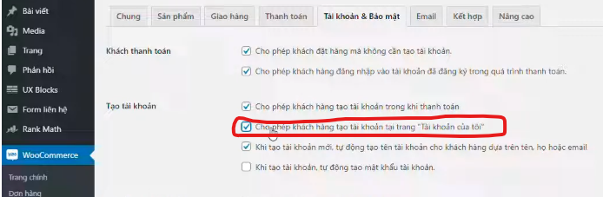
Cài đặt trong woocommerce:

Slide 26
Yêu cầu khách hàng đăng nhập thì mới them hàng vào giỏ

Slide 27
Có đơn hàng thì báo về Mail cho người sử dụng.

Slide 28
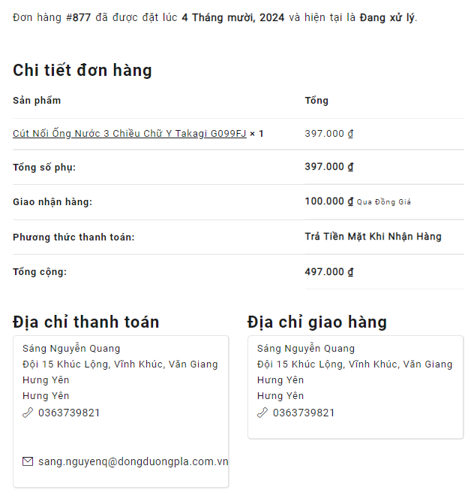
Hiển thị đơn hàng đã đặt, tạo thông báo khi đặt hàng
https://www.youtube.com/watch?v=X6Zy08fh2Ic
Tạo thông báo khi có khách hàng mua hàng.
Đơn hàng sẽ nằm trong mục tài khoản

Slide 29

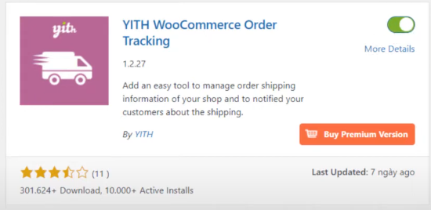
Tính năng theo dỗi vận đơn sau khi đặt hàng.
https://www.youtube.com/watch?v=vq7GkhHAW9M
Pluin sử dụng.
Cài và sau đó cài đặt.

Slide 30
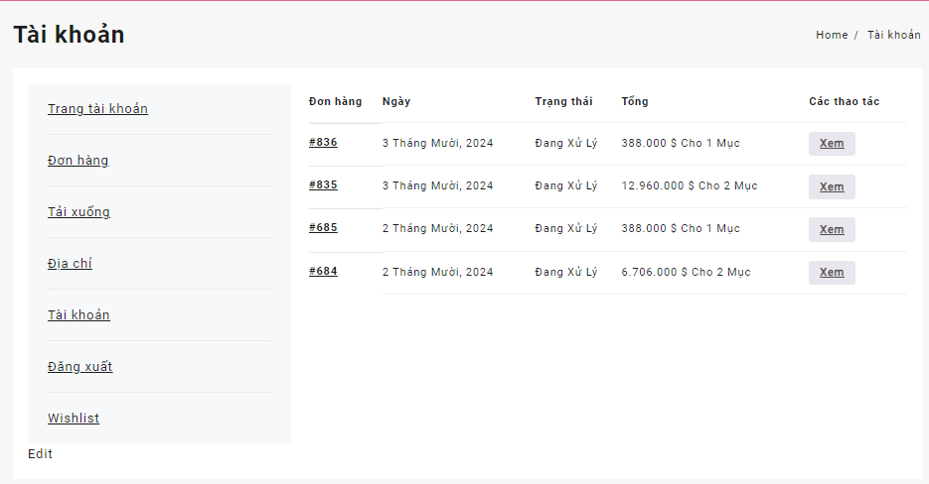
Trang quản lý đơn hàng cho WebAdmin.

Slide 31
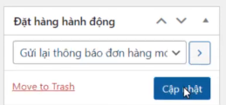
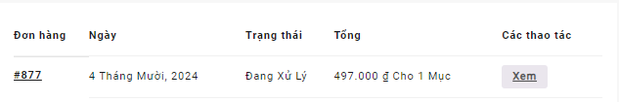
Quản lý đơn hàng cho người dùng:
Sau đó nhấn vào Cập nhật.

